Slide 1

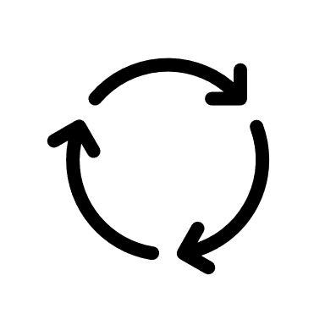
Registro de proveedores
Registro de proveedores
Creación de formulario
Portal
IP22 (SAP PRD)
Recepción de formulario
Validación de formulario
Replica de BP
Solicitud de creación de BP
Creación de BP
MDG

